Slide 1
Komunální odpady v obcích
Ivo Kropáček, Hnutí DUHA
NÁPADY A AKTUALITY PRO
ROZVOJ NAŠEHO VENKOVA
Příkazy, 6. září 2018

Slide 2
Kde jsme (1)
R.Brabec (ANO) v r. 2015 v POH ČR snížil cíl pro recyklaci KO
Nový nižší cíl byl splněn hned v roce 2016
Olomoucký kraj a fa FITE, a.s. také nastavili v roce 2016 POH kraje nízký cíl recyklace: cca 40% v 2025 (v roce 2015 byla 20%)
Více recyklace = méně SKO = nižší náklady obcí

Slide 3
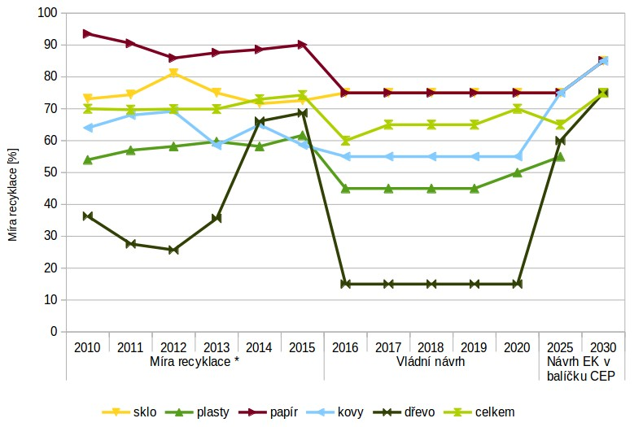
Zákon o obalech

Slide 4
Kde jsme (2)
Balíček pro oběhové hospodářství: změna šesti odpadových směrnic. Cíl recyklace KO:
v 2025 min.55 %, v 2035 min. 65%
= POH ČR (z 2015) i krajů (z 2016) překonané
Balíček požaduje skutečnou recyklaci, ne třídění = třídění komunálních odpadů má být cca 75%
= SKO jen 20-25% KO (z 300kt), tedy max 75kt
= konec snů o spalovně ZEVO o kapacitě 100kt

Slide 5
Co čekat? Nový zákon
Zvýšení skládkovacího poplatku = dražší SKO. Hnutí DUHA prosadilo recyklační slevu pro obce: při recyklaci 50% se skl. poplatek nezvyšuje.
Poplatek pro občany:
- Paušál až 1100 Kč/os
- Podle produkce (objem, hmotnost, pč. Svozů)
Zákaz skládkování od 2024 pro odpady využitelné a biologicky rozložitelné (=problém)

Slide 6
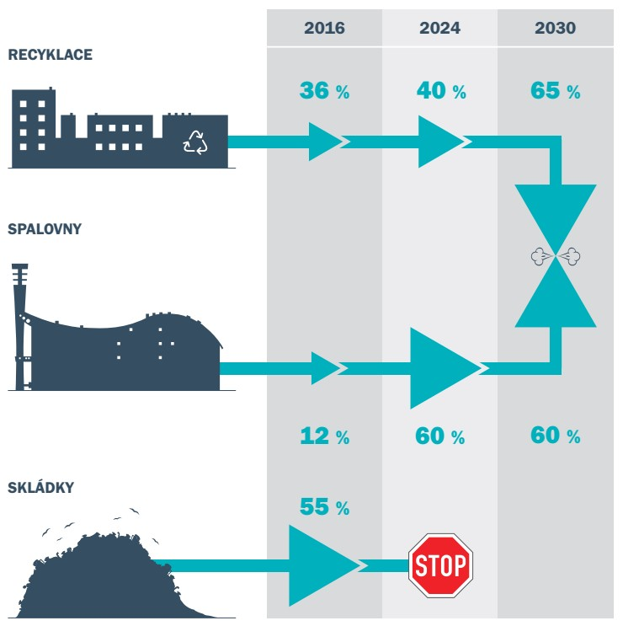

Slide 7
Co mají obce dělat?
KO = vytříděné suroviny k recyklaci + SKO
Snižovat produkci SKO!
Princip populárního konceptu Zero Waste je snižovat SKO tak, aby v budoucnu žádný nevznikal. Třeba začít hned.
V EU je skoro 400 ZeroWaste obcí: https://zerowastecities.eu/cities
Řada z obcí produkuje méně než 100 kg/os. (Průměr v ČR: 280 kg/os SKO)

Slide 8
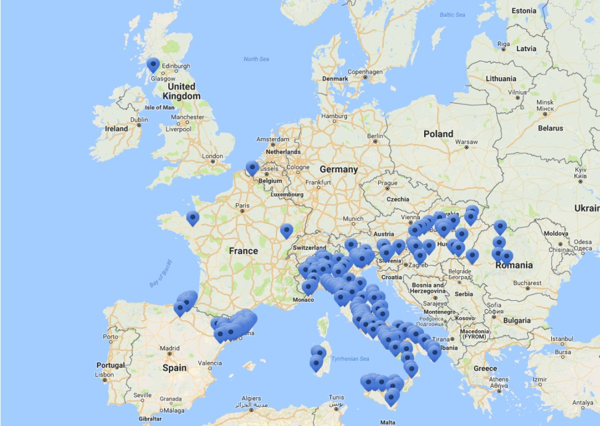

Slide 9
Produkce SKO
Rok 2000: 225 kg/os kraj, 368 kg/os EU
Rok 2013: 270kg/os kraj, 269 kg/os EU
V 2025 chce kraj: 258 kg/os (dle POH kraje)
Přitom:
Vlámsko (6 mil. obyv., Belgie): 150 kg/os
Slovinsko (mil obyv.): 100 kg/os
Provincie Treviso (0,5 mil obyv., Itálie): 55 kg/os
Jak na to? = Tři důležité kroky:

Slide 10
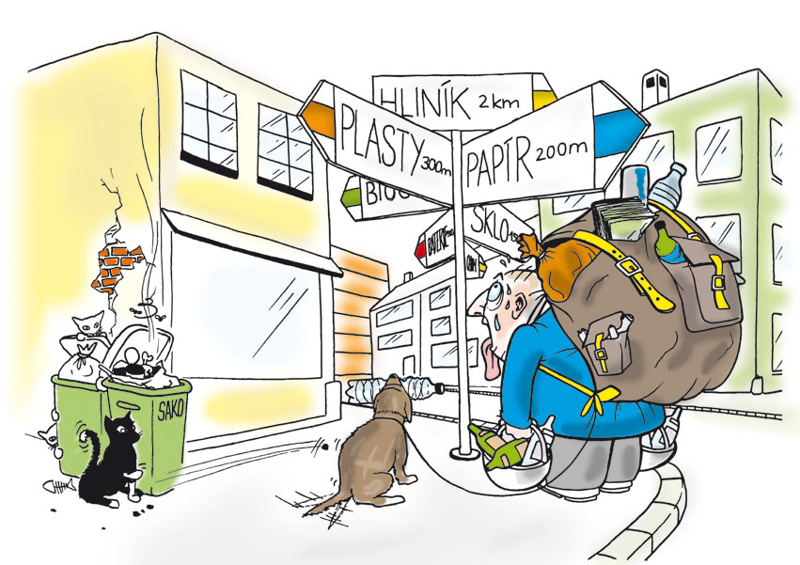
(1) Lepší recyklační služby
Usnadnit třídění a ztížit produkci SKO
Namísto anonymních kontejnerů na ulici (odvozný systém)
osobní kontejnery
nebo pytle
(door-to-door)

Slide 11
(2) Třídění bioodpadů
Bioodpady tvoří 1/3 hm. komunálních odpadů
Potřeba zavést takový systém, kdy bioodpad nekončí v popelnicích na SKO:
Priorita: Domácí a komunitní kompostování
Snadné třídění bioodpadů vč. kuchyňských

Slide 12
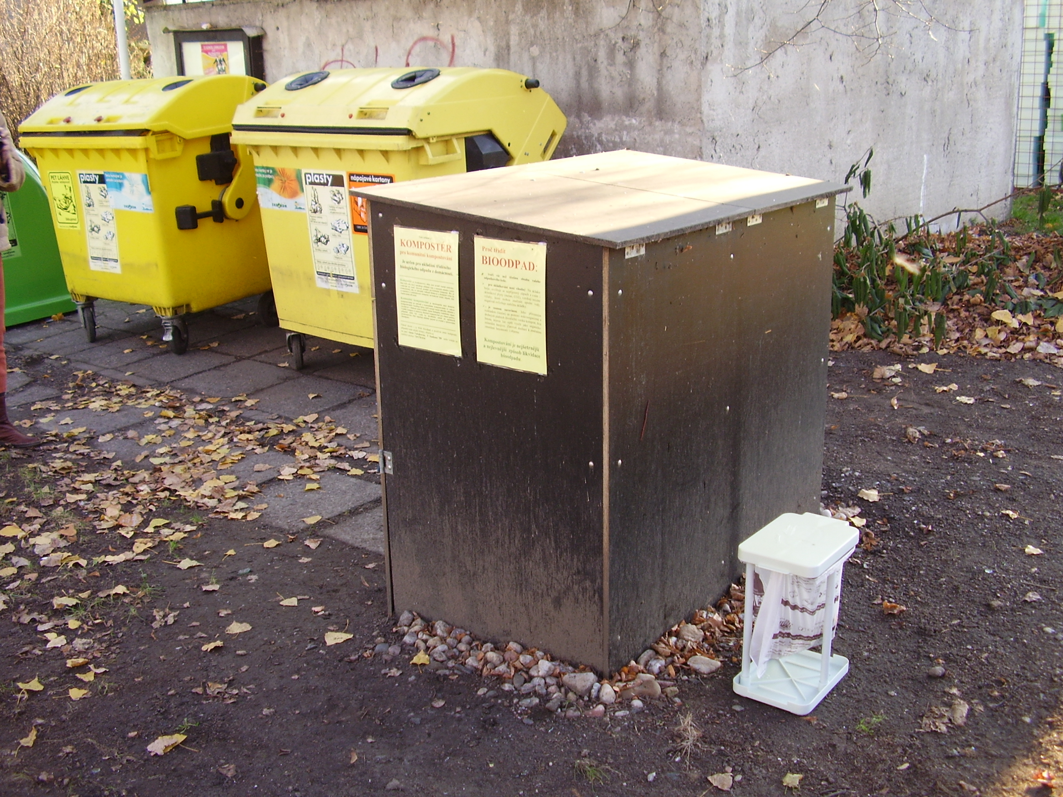

Slide 13
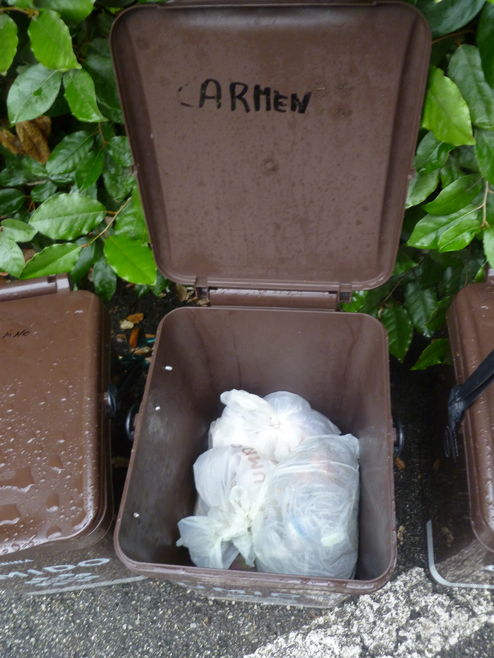
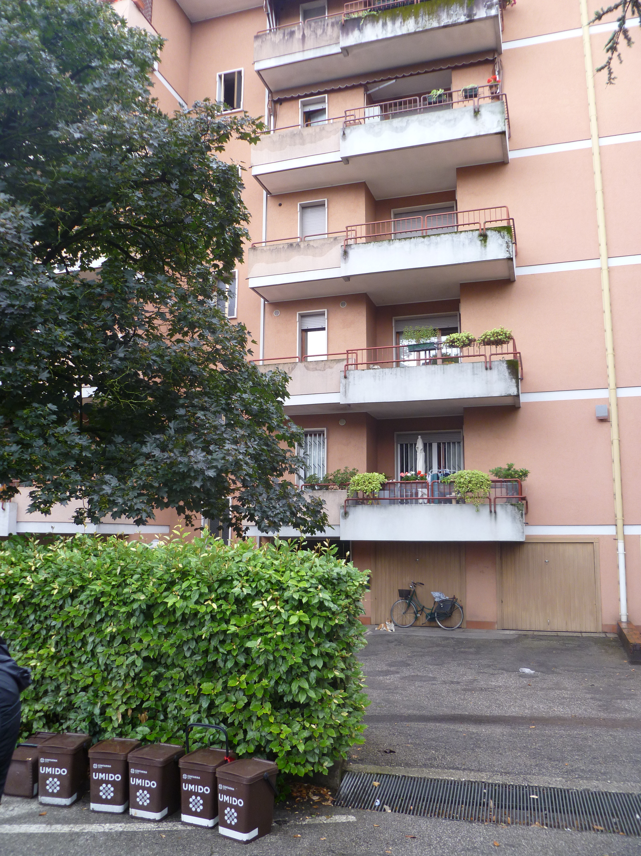

Slide 14
(3) Motivace platbou za odpad
Nepřímá motivace: Domašov n.Bystřicí: „Když budete třídit, bude nízký paušál.“ PRÝ FUNGUJE
Přímá motivace: Hrušovany n.Bečvou: kolik SKO tolik zaplatí (PAYT: pay-as-you-throw) FUNGUJE
PAYT = nižší produkce SKO/os a vyšší recyklace
Osvědčené: 40-60 % paušál a 60-40 % PAYT

Slide 15
Příklady z ČR
Olomouc: Recyklace kolem 50%, třídění bioodpadů a obalů, 180 kg SKO/os
Písek (29 824 ob.): sběr bioodpadů, biosáčky na sběr, paušál, 66,6 % rec., 133 kg SKO/os
Fulnek (5 825 ob.): platba dle frekvence svozu, 60 % recykalce, 119 kg SKO/os
Hustopeče n.Bečvou (1 800 ob.): žetony, 100 kg SKO/os, náklady jen 300 Kč/os a rok
Mikulovsko, Březí (1 542 ob.): sada kontejnerů do domácnosti, RFID čipy na SKO i tříď., až 70% sleva z paušálu, 53 % rec., 78kg SKO/os

Slide 16
Závěr
Nakládání se SKO bude dražší
Úspory možné snížením produkce SKO
Hnutí DUHA je připraveno obcím pomoci.
Ing. Ivo Kropáček
odpadový expert Hnutí DUHA
člen Komise pro ŽP Rady Ol. kraje
člen Zero Waste Europe
ivo.kropacek@hnutiduha.cz

